Slide 1
Primer izvedbe sklopa tujega jezika na daljavo
…z elementi formativnega spremljanja

Slide 2
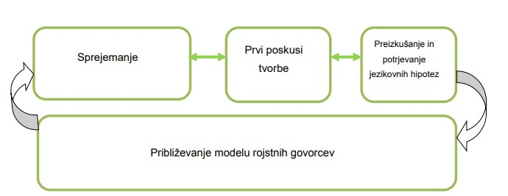
Uvod
„Glede na domače in mednarodne raziskave ter izkušnje s poučevanjem tujega jezika v drugem in tretjem razredu je usvajanje jezika uspešno, če vključuje stopnje, ki so poenostavljeno prikazane v nadaljevanju.“ (UČNI načrt. Tuji jezik v 2. in 3. razredu, 2013).
Prikaz 1: Shematični prikaz koncepta učenja in poučevanja tujih jezikov v drugem in tretjem razredu

Slide 3
CILJI V 2. IN 3. RAZREDU SE NANAŠAJO NA NASLEDNJA PODROČJA:
POSLUŠANJE IN SLUŠNO RAZUMEVANJE
GOVORJENJE
BRANJE IN BRALNO RAZUMEVANJE
PISNO SPOROČANJE

Slide 4
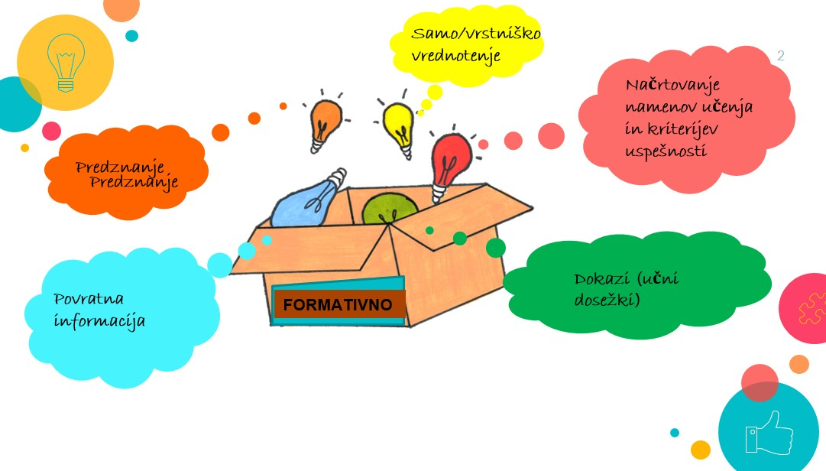
KAKO NAČRTOVATI SKLOP? (CLOTHES)
Učitelj načrtuje na podlagi ciljev v učnem načrtu, katerim sledi skozi načrtovane dejavnosti.
POSLUŠANJE | razumejo pogosto rabljeno besedišče v skladu s predlaganimi vsebinami; razumejo pogosto rabljene jezikovne strukture in sporazumevalne funkcije (pozdravi ipd.).
GOVORJENJE | uporabljajo besedišče z obravnavanih vsebinskih področij in osnovne jezikovne vzorce; se besedno odzivajo na slišano ali prebrano.
BRANJE | predopismenjevalne in opismenjevalne spretnosti/zmožnosti ter zanimanje za branje.
PISANJE | spoznavajo osnovna načela za zapisovanje v tujem jeziku in razmerja med glasovi in zapisom.
Branje in pisanje sta spretnosti/zmožnosti, katerima pri pouku tujega jezika namenimo več pozornosti šele proti koncu tretjega razreda.

Slide 5
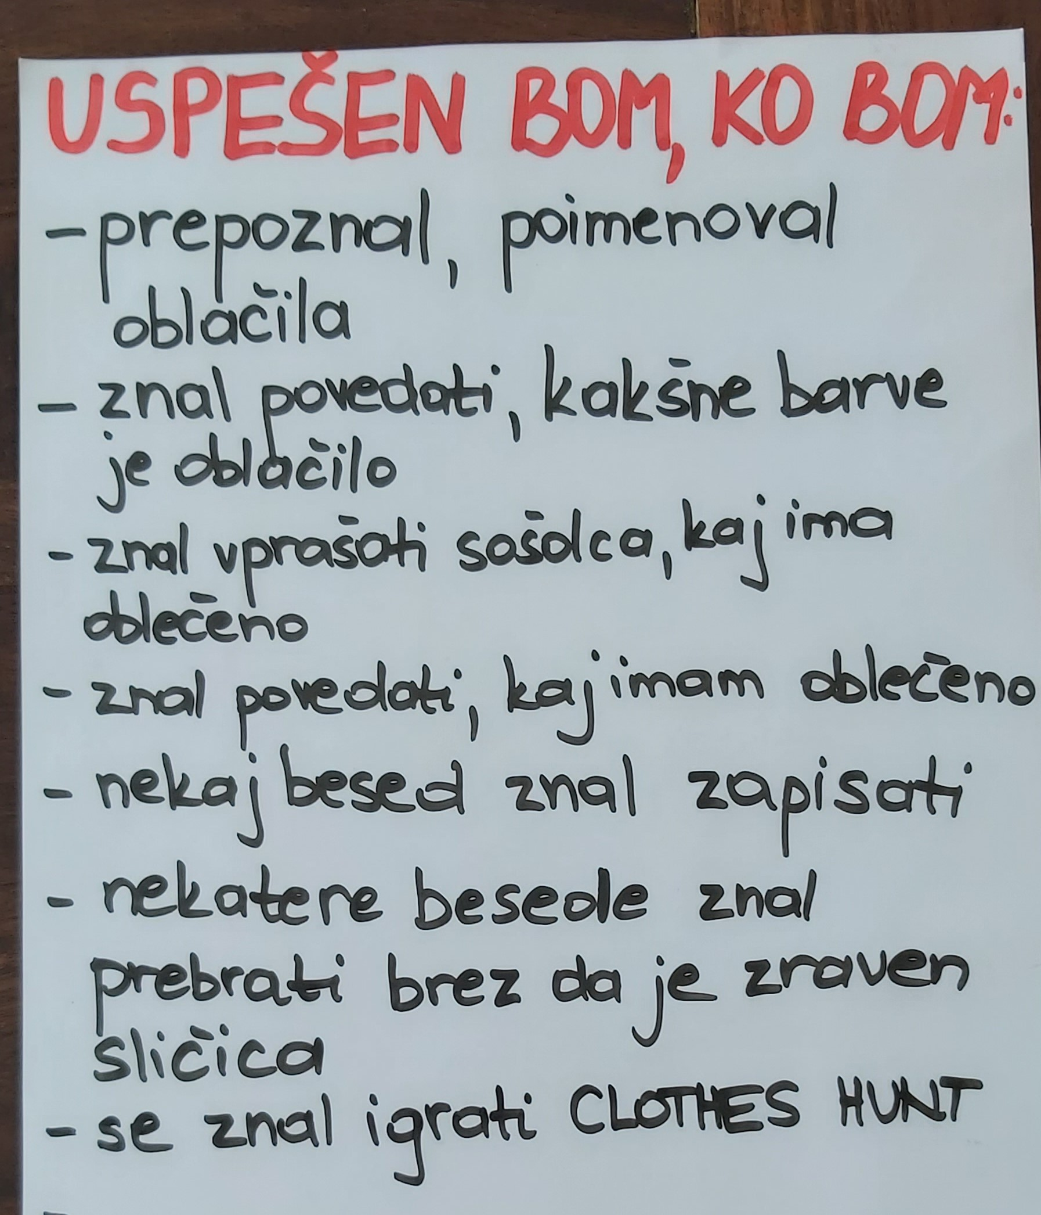

NAMENI UČENJA IN KRITERIJI USPEŠNOSTI
KAJ ŽELIM, DA BI SE MOJI UČENCI NAUČILI? | USPEŠEN BOM, KO BOM….
razumejo/uporabljajo besede, vezane na oblačila.
razumejo/znajo povedati, kakšne barve je oblačilo.
razumejo/sodelujejo v dialogu (kaj imaš oblečeno? oblečeno imam….).
znam prebrati nekatere besede, vezane na oblačila.
znam zapisati nekatere, besede vezane na oblačila.
besede znam uporabiti v novih nalogah.

Slide 6

predstavitev besedišča
1. Ura
Besedišče predstavim s kratkim filmom.

Slide 7
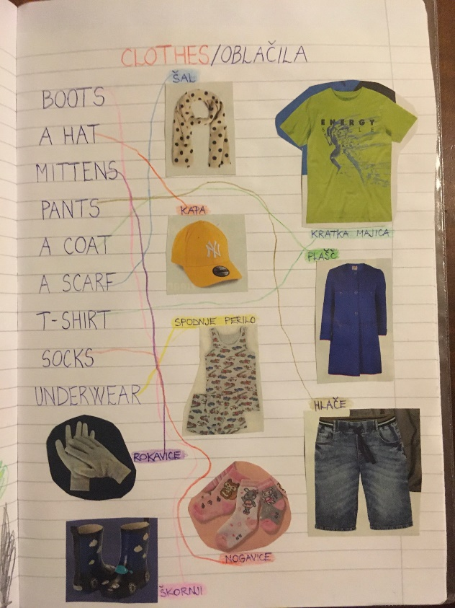
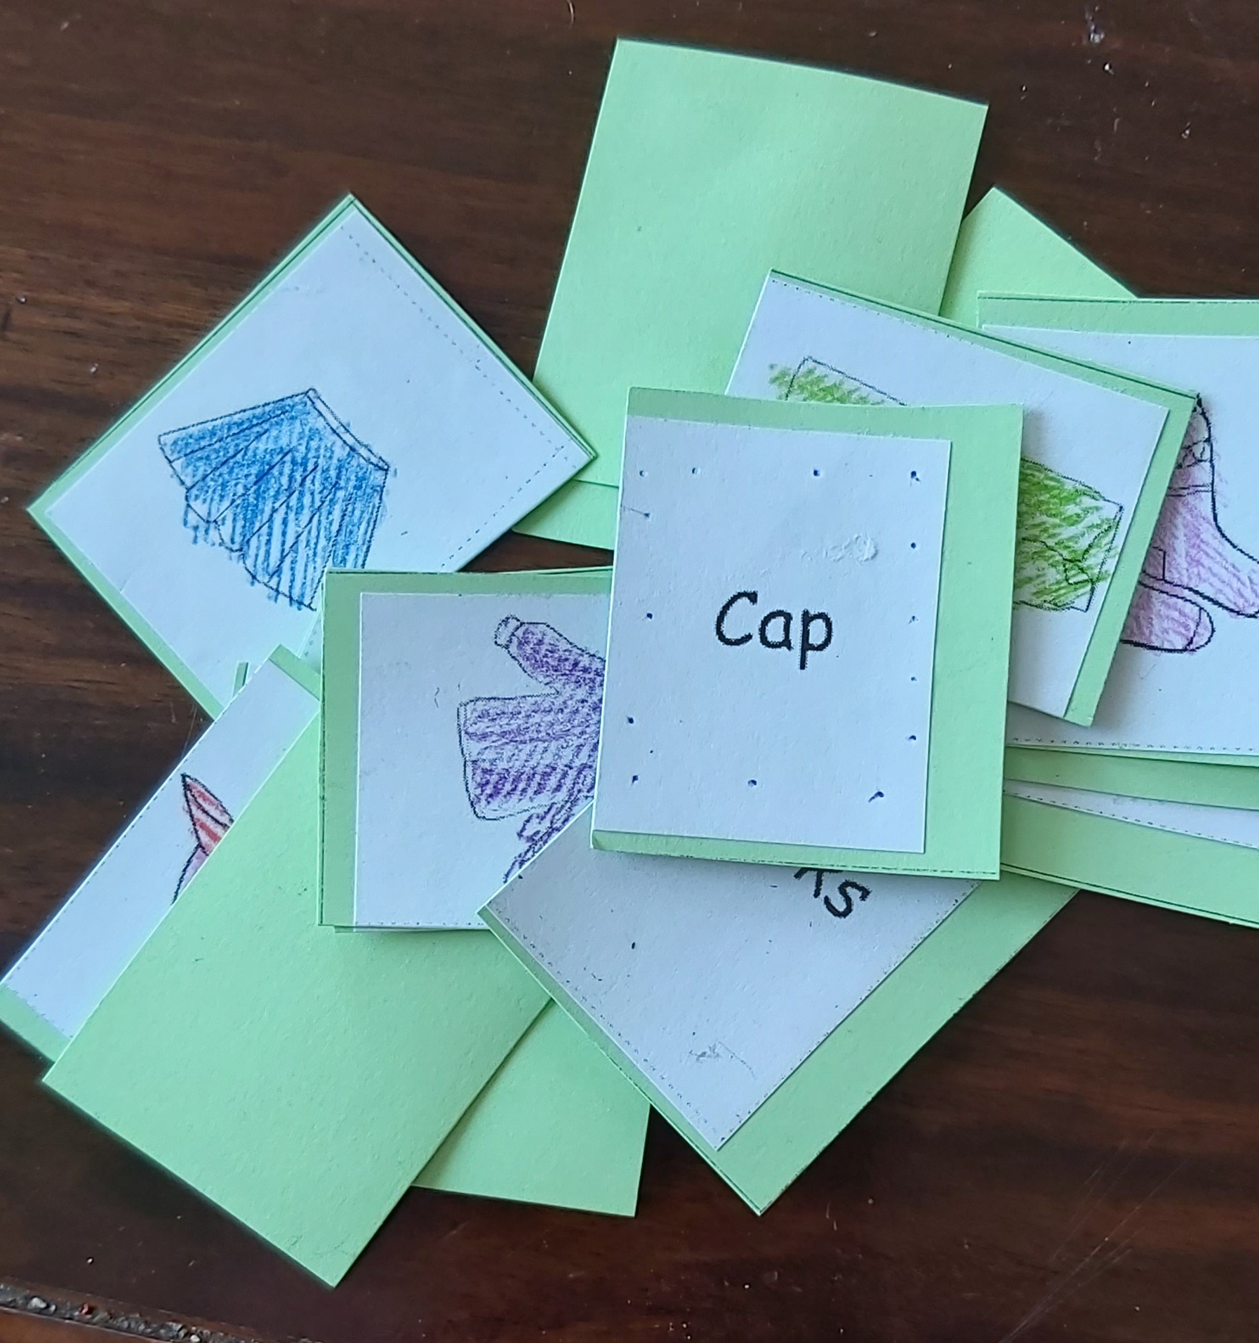
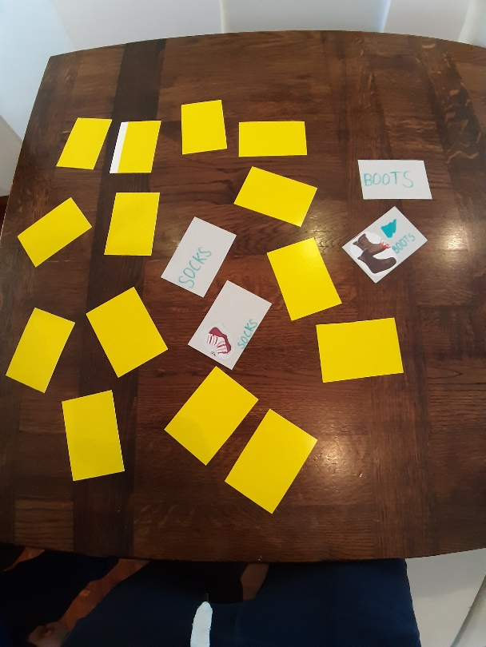
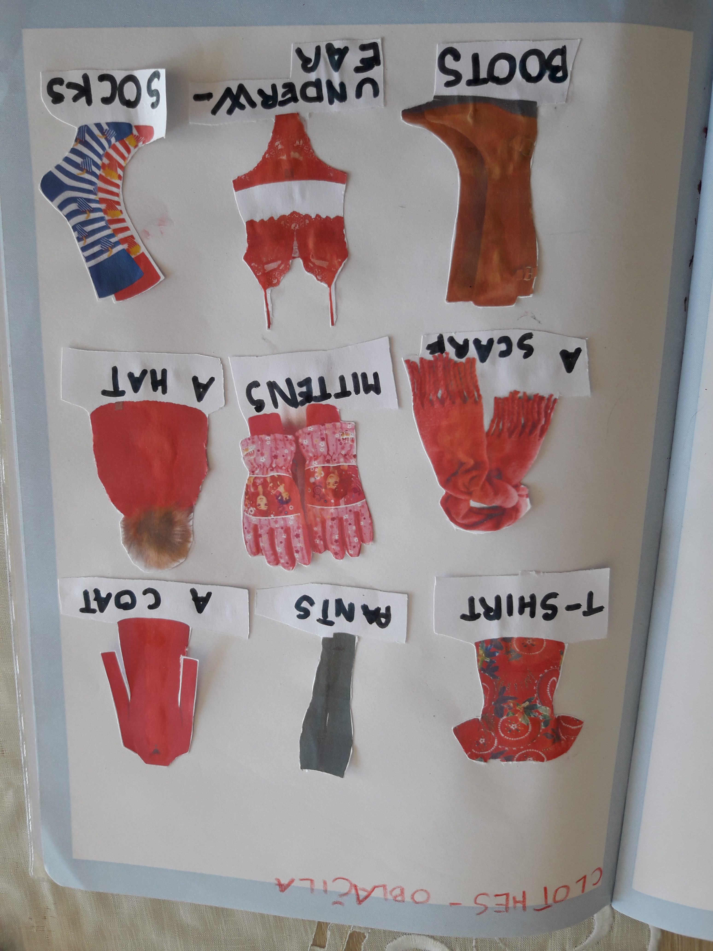
Dejavnosti, s katerimi utrjujejo – pridobivanje dokazov o učenju
Na koncu predstavitve je tudi nekaj idej, kako lahko utrjujejo besede. Učenci so si izdelali spomin, karte, nekateri so iz revij izrezovali oblačila in jih lepili v zvezek… Lahko so si izbrali način, ki njim najbolj odgovarja. Vsi se ne učimo enako. Cilj je bil, da se besede naučijo.
1.,2. Ura

Slide 8

Dejavnosti, s katerimi utrjujejo – pridobivanje dokazov o učenju
Iskanje močnih področij pri posameznih učencih.
3. Ura
Vključitev učenke Angležinje – native speaker. Oblikovanje rubrike English with Savannah. Posnela je film (ob pomoči staršev), ki je bil odlično izhodišče za utrjevanje besedišča – nova dejavnost.

Slide 9
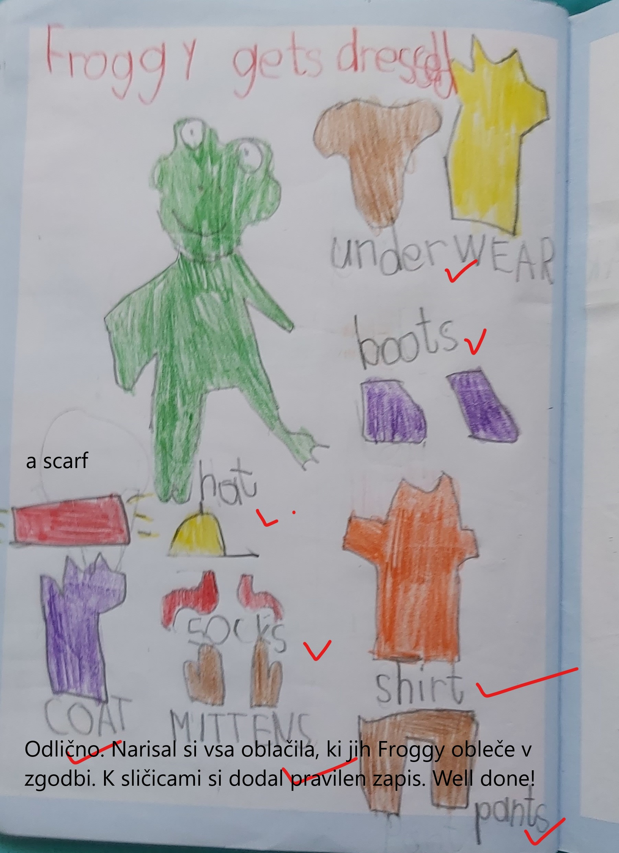
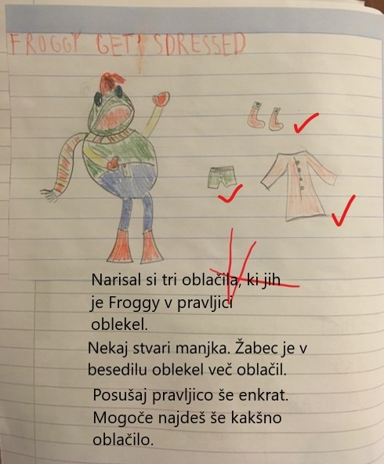
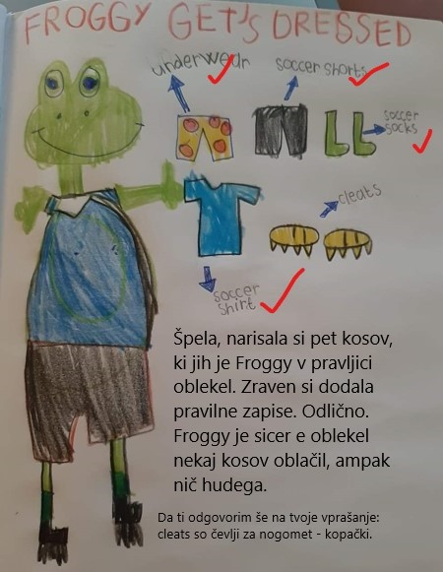
BESEDE V „NOVI PREOBLEKI“
4. Ura
Poslušaj zgodbo, ki jo je napisal J. London, z naslovom Froggy Gets Dressed. V zvezek nariši vsa oblačila, ki jih obleče Froggy.
Dodatno delo: S pomočjo filma, ki sem ti ga poslala, tvojim ilustracijam dodaj besede.

Slide 10
Medpredmetno povezovanje – tja in špo učenje skozi gibanje
5. Ura
forwards – naprej | backwards - nazaj
sideways – postrani | all fours – po vseh štirih
Star jumps – poskakuješ in dviguješ roke (zvezda poskoki) | LAHKO ŠE: walk – hoditi jump – skakati run - teči
ENGLISH WITH SAVANNAH Pripravi si sličice oziroma besede za oblačila. Na druge listke si zapiši načine gibanja.

Slide 11
Medpredmetno povezovanje – tja in špo učenje skozi gibanje
NAVODILA ZA IGRO V enem lončku imaš besede za oblačila in v drugem način gibanja. Na koncu proge so nastavljena vsa oblačila, ki smo jih obravnavali. Na znak start vzameš iz lončka za gibanje besedo in iz lončka za oblačilo besedo. Tvoja naloga je, da prideš čimprej do oblačila, ga oblečeš in prideš nazaj. Paziš, da se gibaš tako, kot moraš. Igro se lahko igraš kadarkoli v tednu (v hiši ali zunaj). Tudi gibanja si lahko prilagodiš. K igri lahko povabiš vso družino, če imajo seveda čas….lahko pa tekmuješ z bratcem ali sestro….lahko pa tudi samo na čas….Lahko si jo prilagodiš po svoje, dodaš več vrst gibanja… Pomembno je, da uporabljaš angleške besede. Pazi na varnost. Varnost je vedno prva.
NAVODILO BOŠ ZAGOTOVO RAZUMEL PO OGLEDU VIDEOPOSNETKA.

Slide 12
OBLIKOVANJE OSNOVNIH JEZIKOVNIH VZORCEV
BARVE
OBLAČILA
OBLIKOVANJE JEZIKOVNEGA VZORCA

Slide 13


OBLIKOVANJE OSNOVNIH JEZIKOVNIH VZORCEV
6. Ura
GLASOVNI POSNETEK
What are you wearing?
I am wearing…

Slide 14
OBLIKOVANJE OSNOVNIH JEZIKOVNIH VZORCEV
GLASOVNI POSNETEK
Clothes hunt

Slide 15
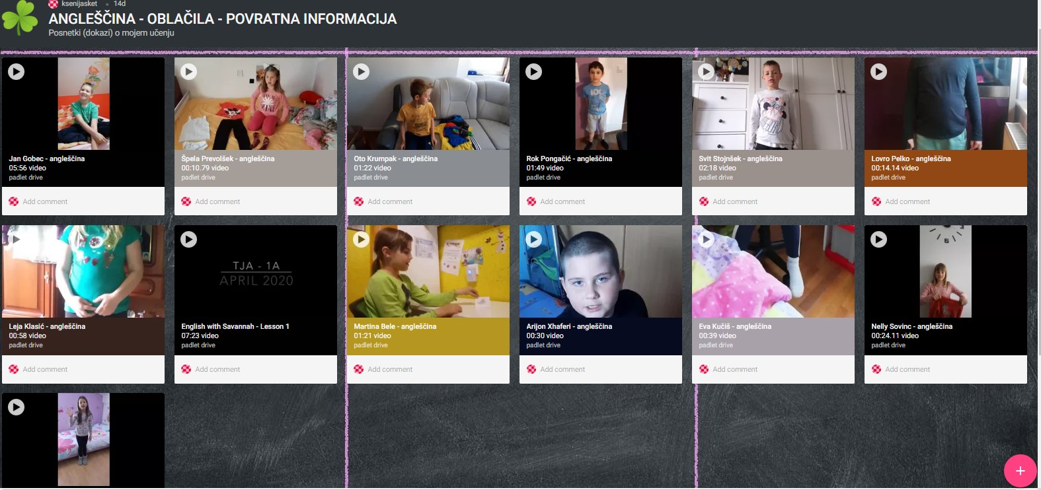
POVRATNA INFORMACIJA – padlet
2 zvezdici in ena želja
PI z možnostjo izboljšave
Klikni na sličico.

Slide 16
LITERATURA
UČNI načrt. Program osnovna šola. Tuji jezik v 2. in 3. razredu [Elektronski vir] / [članice delovne skupine za pripravo učnega načrta Katica Pevec Semec ... [et al.] ; uredila Katica Pevec Semec]. - El. knjiga. - Ljubljana : Ministrstvo za izobraževanje, znanost in šport : Zavod Republike Slovenije za šolstvo, 2013
FORMATIVNO SPREMLJANJE V PODORO UČENJU. Zavod Republike Slovenije za šolstvo
Spletni vir: Froggy gets dressed (dosegljivo na naslovu: https://www.youtube.com/watch?v=UveFBZ6Nn-c)

